Slide 1
Google Drive
Tutorial

Slide 2
O que é?
O Drive é integrado ao Documentos, Planilhase Apresentações, apps de colaboração nativos da nuvem que ajudam sua equipe a criar conteúdo e colaborar com mais eficiência e em tempo real.

Slide 3
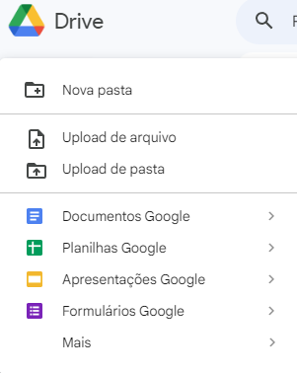
Funções
Como dito no slide anterior no drive você consegue criar novas atividades, pode usar a planilha, documentos entre outros basta você entrar em uma delas e começar a criar o seu projeto e depois salvar ela

Slide 4
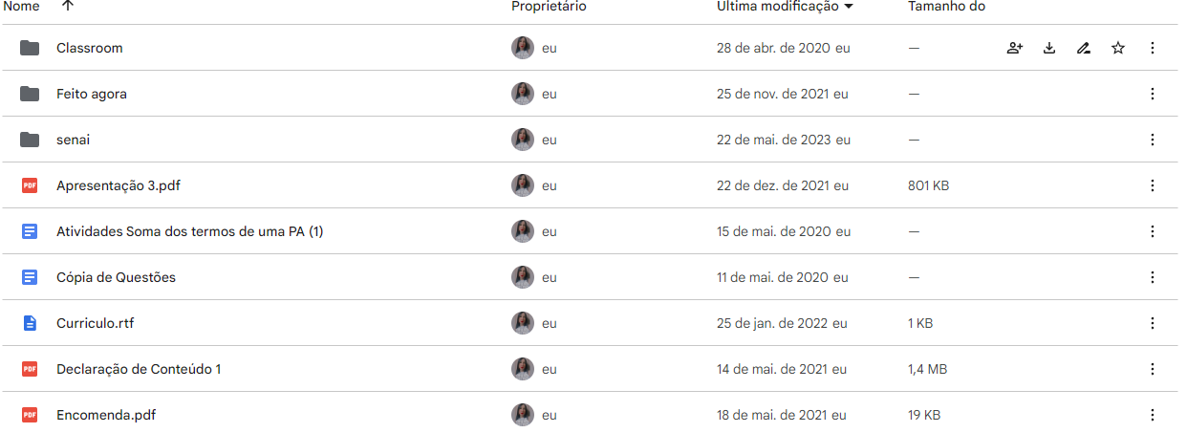
Depois de o seu documento salvo você consegue acessa-lo nessa parte:

Slide 5
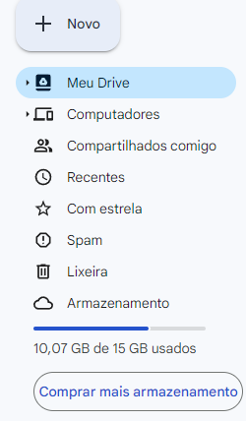
Opções
Na lateral esquerda você consegue criar os novos documentos que foram explicados, e em meu drive como também já explicado você consegue ver todos os documentos salvos.
Em computadores se você adicionar, editar, mover ou excluir arquivos em pastas que estão sendo sincronizadas de um computador com o Google Drive, essas alterações também vão ser aplicadas no seu computador

Slide 6
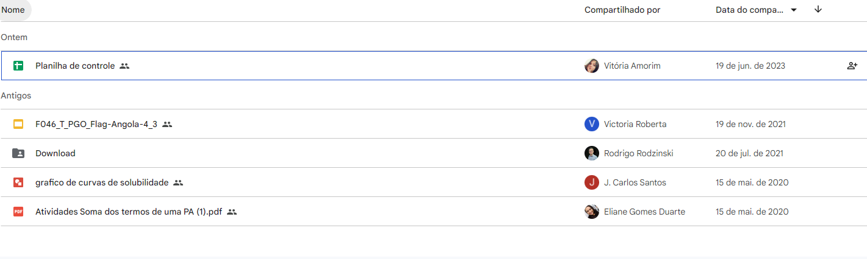
Compartilhados
Nessa aba você consegue identificar as atividades que outras pessoas estão compartilhando com você e vice e versa

Slide 7
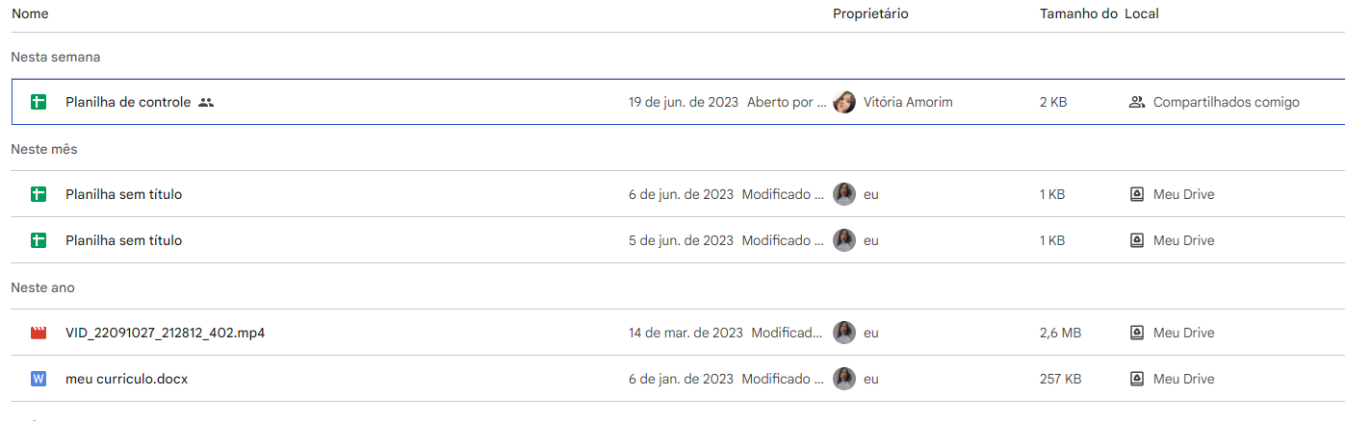
Recentes
Nessa aba você consegue ver as atividades mais recentes desde o inicio da sua conta

Slide 8
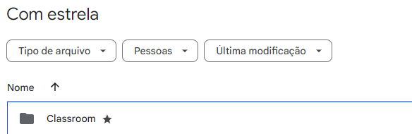

Com estrela
Spam
As atividades que você criou voce pode favoritar elas para deixar mais visivel da próxima vez que usar colocando uma estrelinha nela
Nela você após denunciar uma atividade com spam consegue acessar ela novamente caso tenha movido errado, porém no prazo de 30 dias pois após isso todas as atividades serão excluida

Slide 9
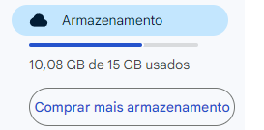
Armazenamento
Aqui você consegue ver o consumo de armazenamento que já usou e se desejar pode comprar mais.
Também pode excluir atividades não necessárias para liberar espaço se desejar

Slide 10
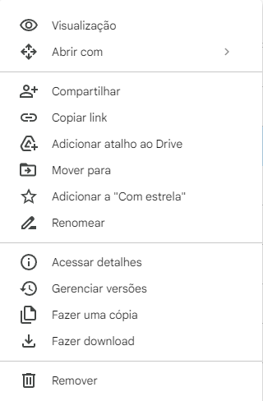
Quando clicar com o botão direito do mouse sobre uma atividade feita irá aparecer essas informações:
Em “visualização” se clicar nela a sua atividade será aberta.
Em “abrir com” ele te dá opções para acessar os arquivos em outra plataforma digital.
Em “compartilhar” você pode enviar seu arquivo para seus colegas ou até em grupos.
Em “copiar link” você irá gerar um link que você pode copiar e enviar para alguém para que ele possa acessar sua atividade

Slide 11
Continuando você também neste local consegue favoritar, renomear escrevendo outro nome.
Pode deixar o acesso daquela atividade mais facil indo em “atalho do google Drive”
Consegue ver cada detalhe da atividade como o dia e hora em que foi criado.
Pode fazer uma cópia do mesmo documento e baixar ele se caso estiver em um aparelho diferente
Por ultimo você também consegue excluir a atividade liberando espaço em “Remover

Slide 12

Fim
Feito por Victoria Roberta

